Slide 1



Slide 2

75 años
UN COLIRIO PARA SUS OJOS

Slide 3


Slide 4


ANTES
AHORA

Slide 5


ANTES
AHORA

Slide 6
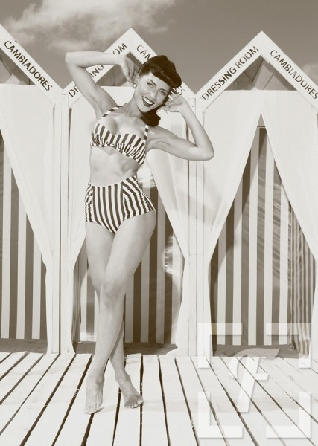

ANTES
AHORA

Slide 7


ANTES
AHORA

Slide 8


ANTES
AHORA

Slide 9


Slide 10
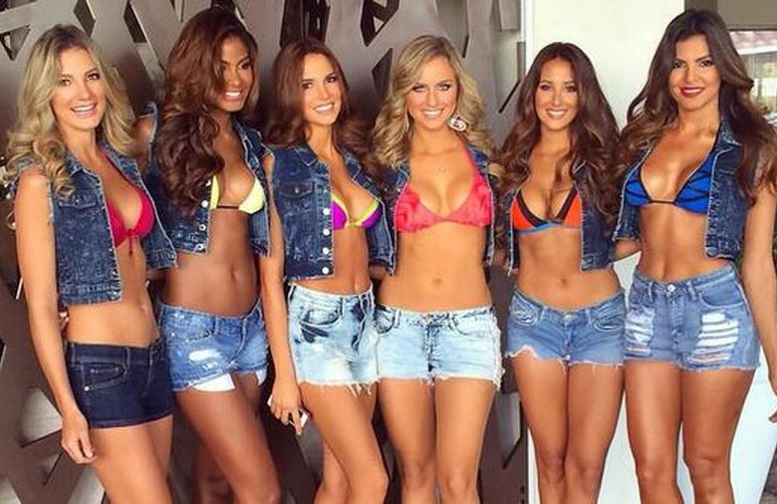

Slide 11


Slide 12



Slide 13


Slide 14







¿Te ha gustado?
Puedes ver más entrando
Aquí
Además puedes recibir powerpoints en tu correo electrónico suscribiéndote aquí:

